Slide 1

Инфраструктура за пренасяне и обработка на данни като Интернет услуга
Изработил: Александър евгениев айтов

Slide 2
Съдържание
Инфраструктура за пренасяне и обработка на данни като интернет услуга – приложението Move
Move – основна функционалност
Move микроуслуги – комуникация
Move микроуслуги – задачи
Move графичен потребителски интерфейс
OpenAPI в Move
Apache Kafka в Move
Приложения на Move
Демонстрация
Използвани източници

Slide 3





инфраструктура за пренасяне и обработка на данни КАТО интернет услуга – Приложението Move
Move предоставя инфраструктура за пренасяне и обработка на данни като интернет услуга
Хоризонтално и вертикално скалируема
Устойчива на грешки
Дистрибутирана
Основни Move ресурси
Производители, потоци от данни и консуматори
Структура
Микроуслуги
Apache Maven, Spring Boot, Spring Web и Java
Графичен потребителски интерфейс
Angular едностранно интернет клиент приложение

Slide 4
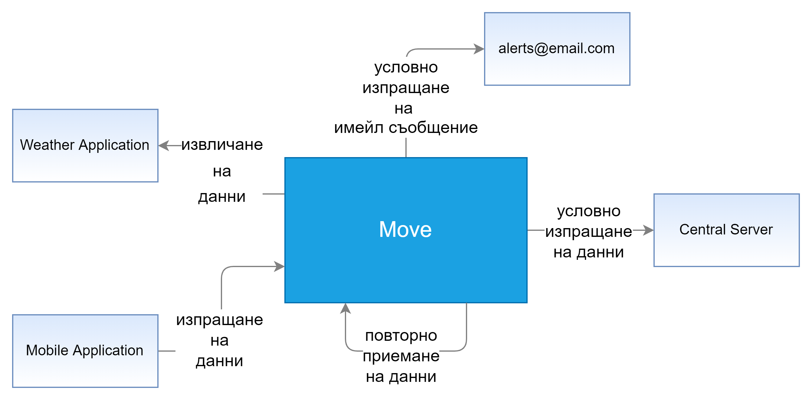
MOVE – основна Функционалност
Потоци от данни
Съхраняват всички типове данни
Конфигуриране на време за съхранение
Производители
Генерират данни в потоци от данни при активация
Източници на активации
Източник на данни
Консуматори
Изпълняват условни действия при четене на данни от потоци от данни
Групи от условия

Slide 5
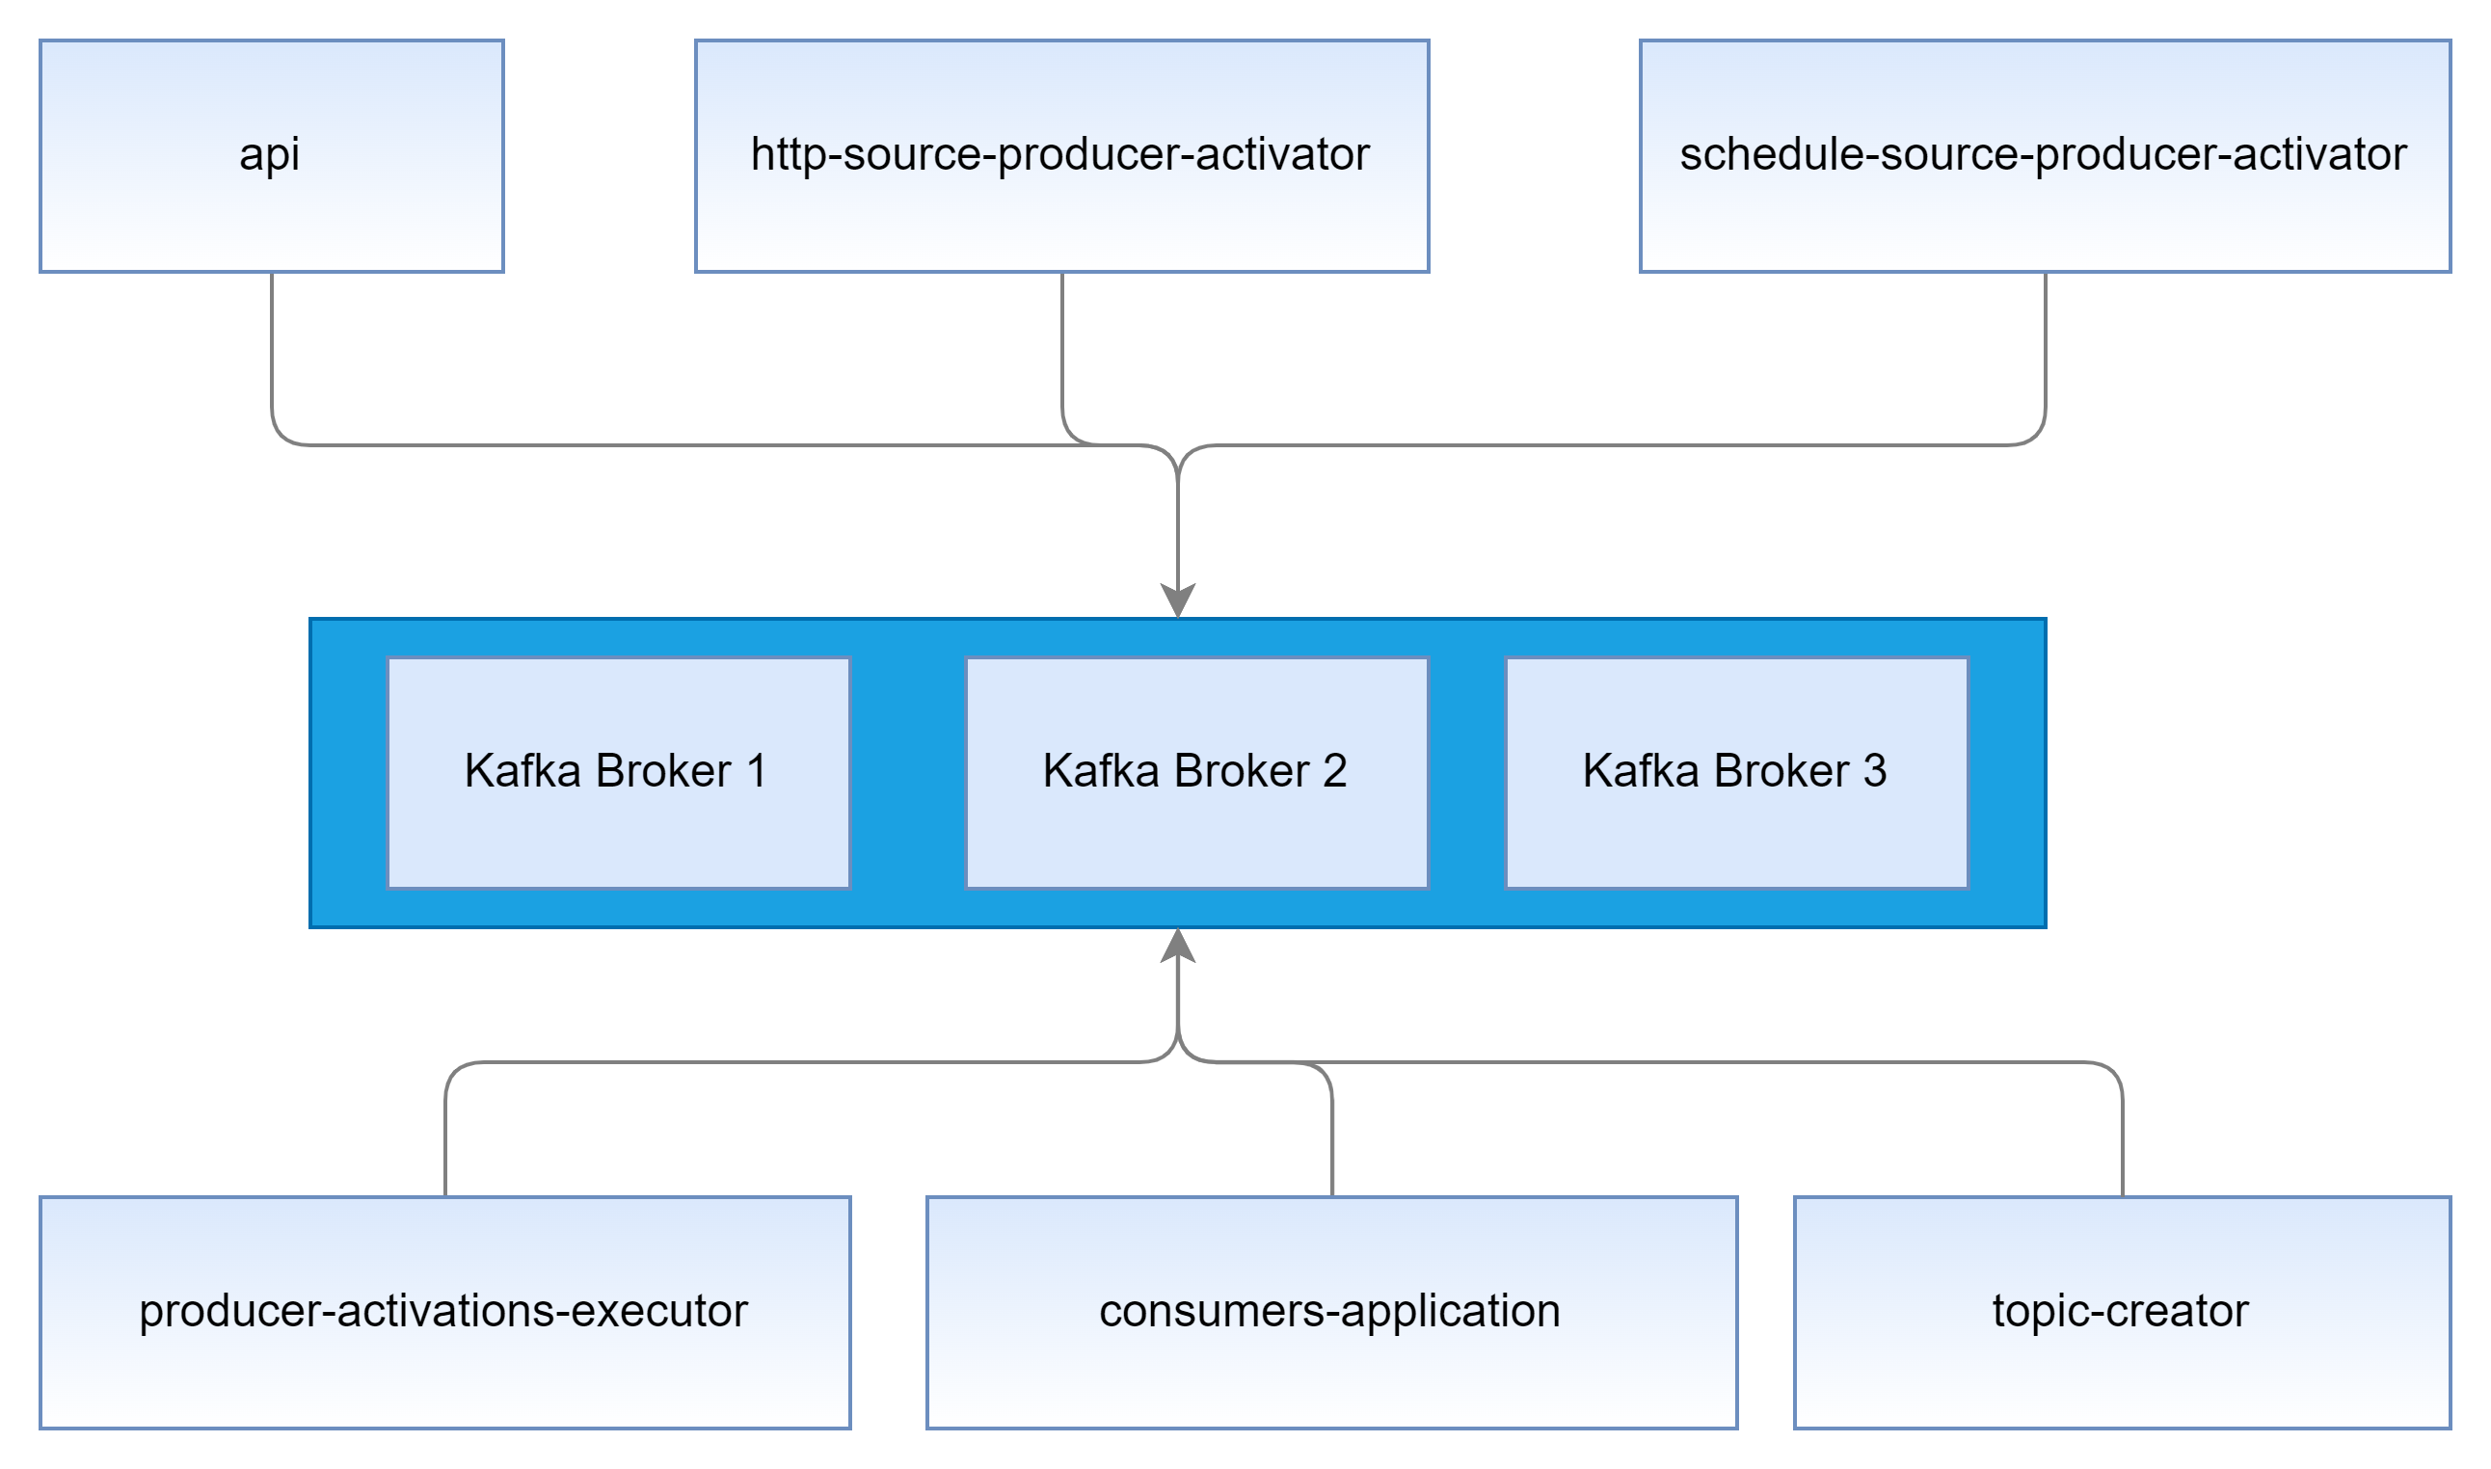
Move Микроуслуги – комуникация

Slide 6
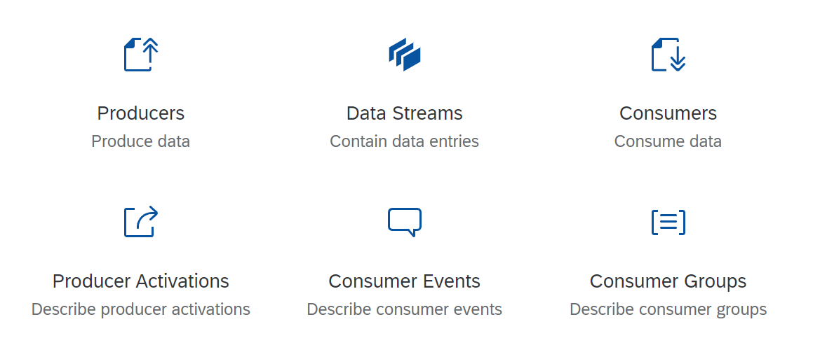


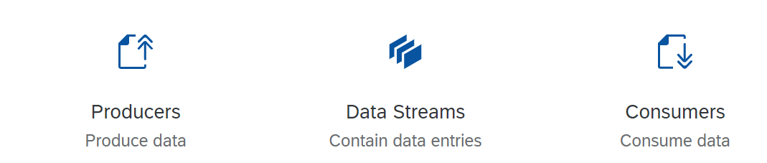
Move микроуслуги – задачи
api
Програмен интерфейс за управление на Move ресурси
http-source-producer-activator
Програмен интерфейс за създаване на активации на производители чрез HTTP заявки
schedule-source-producer-activator
Създава активации на производители спрямо зададен график
producer-activations-executor
Изпълнява активации на производители
consumers-application
Поддържа състояние от работещи консуматори
topic-creator
Създава системни Kafka теми

Slide 7
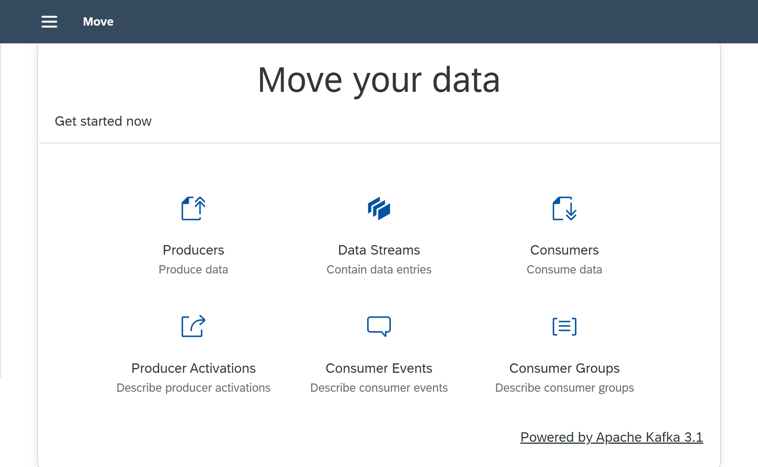
MOVE Графичен потребителски интерфейс
Angular 13
Едностранно интернет клиент приложение
Динамично
TypeScript 4.6
SAP UI5 Webcomponents 1.3
Консистентен дизайн и стилове
Комуникира с:
api
http-source-producer-activator

Slide 8
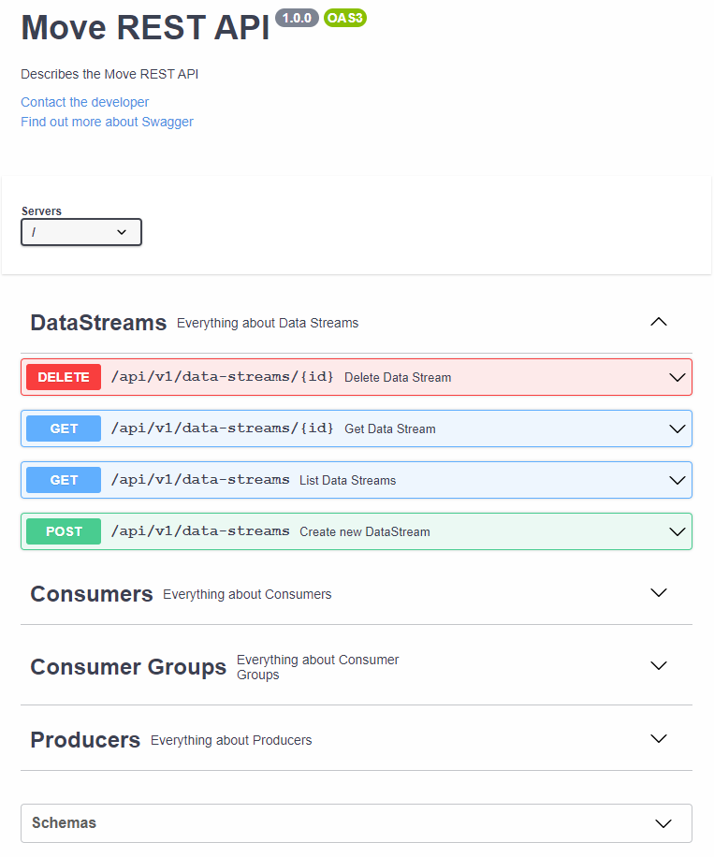
Openapi в move
Дефиниране на основен Move REST програмен интерфейс
Управление на Move ресурси
Дефиниране на програмен REST интерфейс за създаване на активации на производител чрез HTTP заявки
Генериране на Java код за сървърна имплементация
Java интерфейс за предоставени функционалности от програмен интерфейс
Java класове
Генериране на TypeScript клиент, който използва програмния интерфейс
TypeScript услуга, която извиква програмен интерфейс
TypeScript интерфейси за типовете данни

Slide 9

Apache Kafka в Move
Използване на Apache Kafka, като основна поддържаща технология
Асинхронна комуникация между Move микроуслуги
Съхранение и управление на потребителски данни
Google Protobuf
Надграждане на Kafka ресурси чрез Move ресурси
Производители
Консуматори
Кафка теми (Потоци от данни)

Slide 10
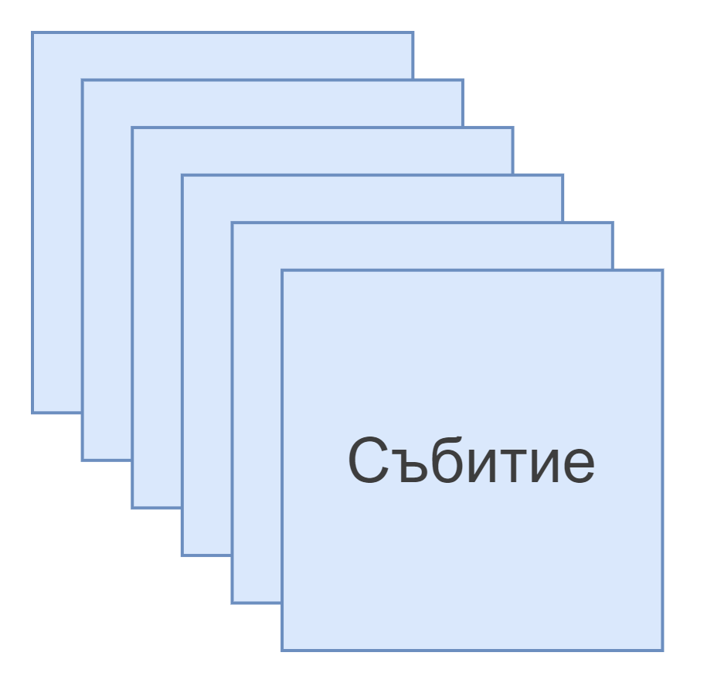
Приложения на Move
Проследяване и мониториране на състоянието на различни обекти
Продължително четене и анализиране на данни от сензори в интернет на нещата устройства
Съхранение и реагиране в реално време на данни за клиентски взаимодействия
Съхранение, свързване и предоставяне на достъп до данни от различни дивизии в дадено предприятие
Събиране, съхранение и анализ на метрики и събития от една или няколко системи
Фондация за платформи за данни, микроуслуги и архитектури създадени около събития

Slide 11
ДЕМОНСТРАЦИЯ

Slide 12
Използвани източници
https://www.devopsschool.com/blog/top-50-interview-questions-and-answers-of-apache-kafka/
https://kafka.apache.org/31/documentation.html
https://developers.google.com/protocol-buffers/docs/overview
https://kafka.apache.org/documentation/streams/
https://kafka.apache.org/intro
https://spec.openapis.org/oas/v3.1.0.html
https://sapui5.hana.ondemand.com/sdk/test-resources/sap/m/demokit/iconExplorer/webapp/index.html#/overview/SAP-icons/?tab=grid
https://www.wikidata.org/wiki/Q139941#/media/File:Apache_Maven_logo.svg
https://dev.to/maddy/spring-boot-architecture-547i
https://medium.com/geekculture/angular-a-beginners-guide-f8cd9ee7325
https://anymindgroup.com/news/tech-blog/15380/
https://medium.com/hutan-rimba/java-programming-part-1-3fcaeb526f7f

